Slide 1
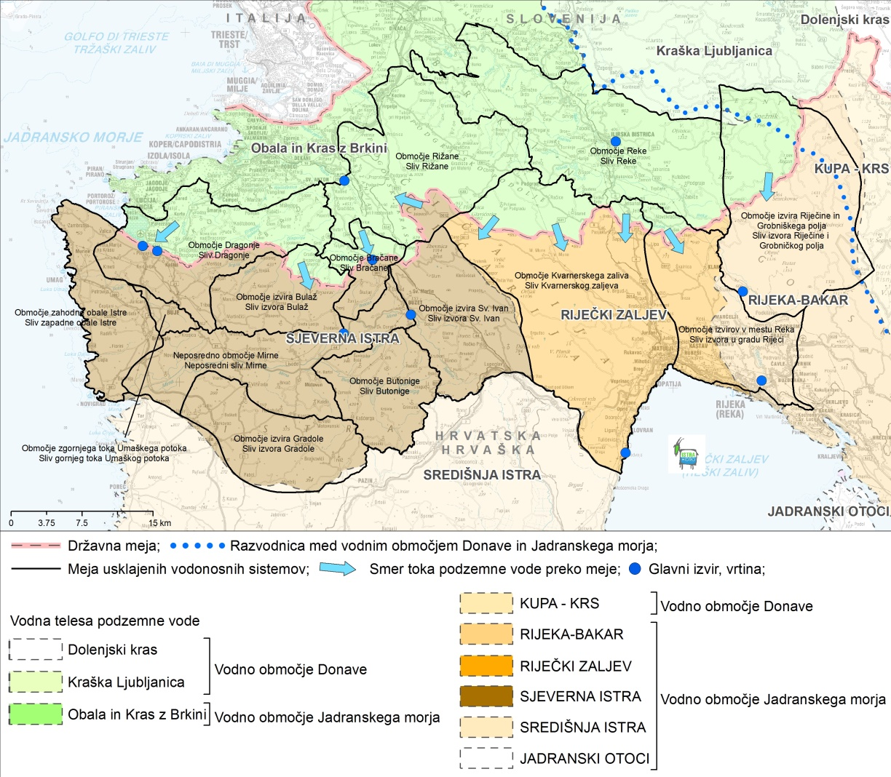
2-09: Usklajene hidrogeološke podlage za upravljanje s čezmejnimi podzemnimi vodami med Slovenijo in Hrvaško na območju med Tržaškim in Kvarnerskim zalivom /Meglič P., Prestor J., Celarc B.
1) Uskladitev strokovnih podlag (geološke in hidrogeološke karte s prerezi, karte ranljivosti, ogroženosti in obremenitev ter konceptualni modeli)
2) Uskladitev mej vodonosnih sistemov preko državne meje (11)
3) Ocena stanja virov podzemne vode: Kakovost - podzemne vode je blizu naravnemu stanju
Količina - ni negativnih posledic na letno vodno bilanco, trend količine pada le na izviru Rižana; konice turističnih sezon - razpoložljive količine izkoriščene - novi vodni viri
4) Ocena obremenitev in ogroženosti podzemne vode: vplivi na kakovost le v sledovih (v večji meri posledica urbanizacije in manj kmetijstva)
5) Skupni dvojezični informacijski sistem (17 podatkovnih slojev)
POVZETKI / UGOTOVITVE:
Sistematični in skupni pristop
Informacije o projektu in rezultati:www.istra-hidro.eu

Slide 2
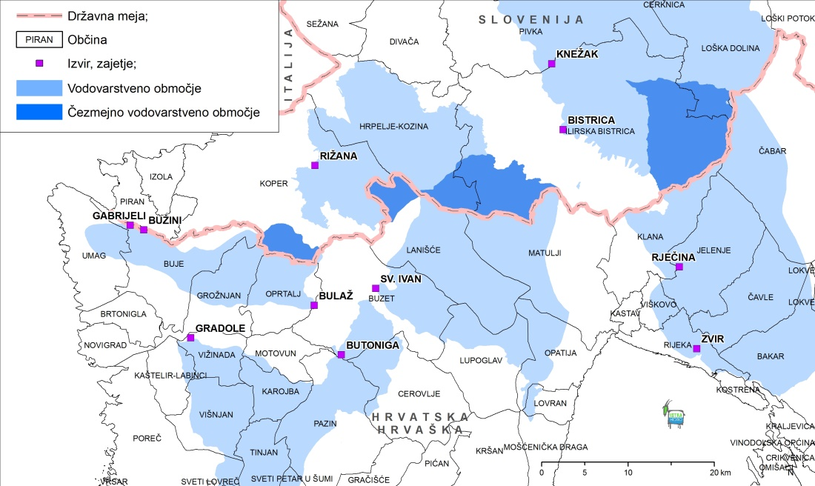
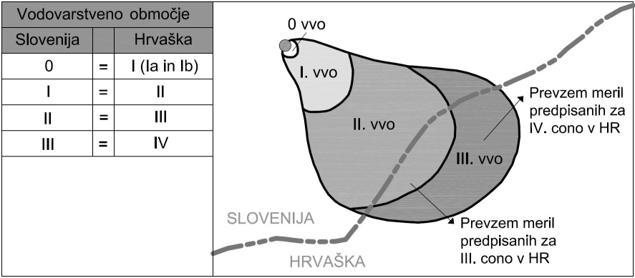
2-09: Usklajene hidrogeološke podlage za upravljanje s čezmejnimi podzemnimi vodami med Slovenijo in Hrvaško na območju med Tržaškim in Kvarnerskim zalivom /Meglič P., Prestor J., Celarc B.
VPRAŠANJA / PREDLOGI ZA RAZPRAVO:
Redno sodelovanje strokovnih in državnih inštitucij obeh držav
1) Usklajevanje pri ocenah stanja in tveganja
naravne meje čezmejnih tokov
trendi v količinah vode in pojavih onesnaževal
2) Varovanje čezmejnih virov pitne vode
4 pomembna čezmejna VVO:
Bulaž, Rižana, Sv. Ivan in Riječina-Zvir
pripraviti protokol za vzpostavitev varovanja na obeh straneh meje po pristopu »zadovoljive združljivosti«
3) Nadgrajevanje skupnega informacijskega sistema
Rižana
Bulaž
Riječina-Zvir
Sv. Ivan
VVO – vodovarstveno območje
Informacije o projektu in rezultati: www.istra-hidro.eu

